Slide 1




五四评优
交我办系统使用说明
校团委组织部
2026年4月

Slide 2

审批流程
院系推荐流程
  拟推荐人发起申请
  团支书（班团审核人）审批
  院系团委审批
  校团委审批
校级机关或学生组织推荐流程
  拟推荐人发起申请
  校级机关负责人审批
  院系团委审批
  校团委审批
注：拟推荐人不能同时参与【院系推荐】与【校级机关或学生组织推荐】，二者只能选其一

Slide 3


1
拟推荐人填写在线表单
目录
2
【院系推荐】班级团支书审批
3
CONTEXT
【机关推荐】机关负责人审批
4
院系团委审批、导出信息

Slide 4


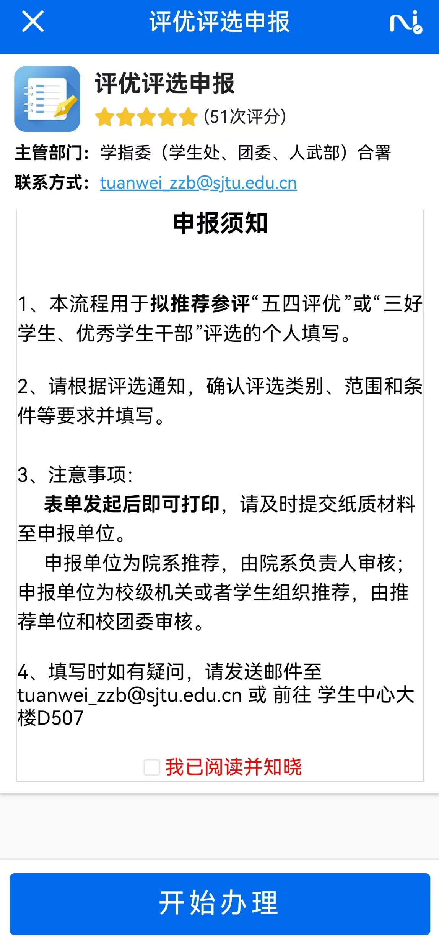
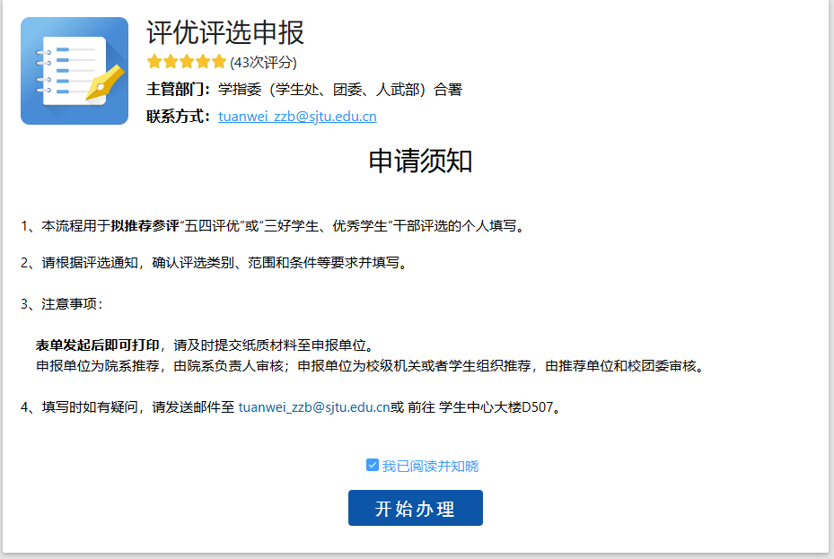
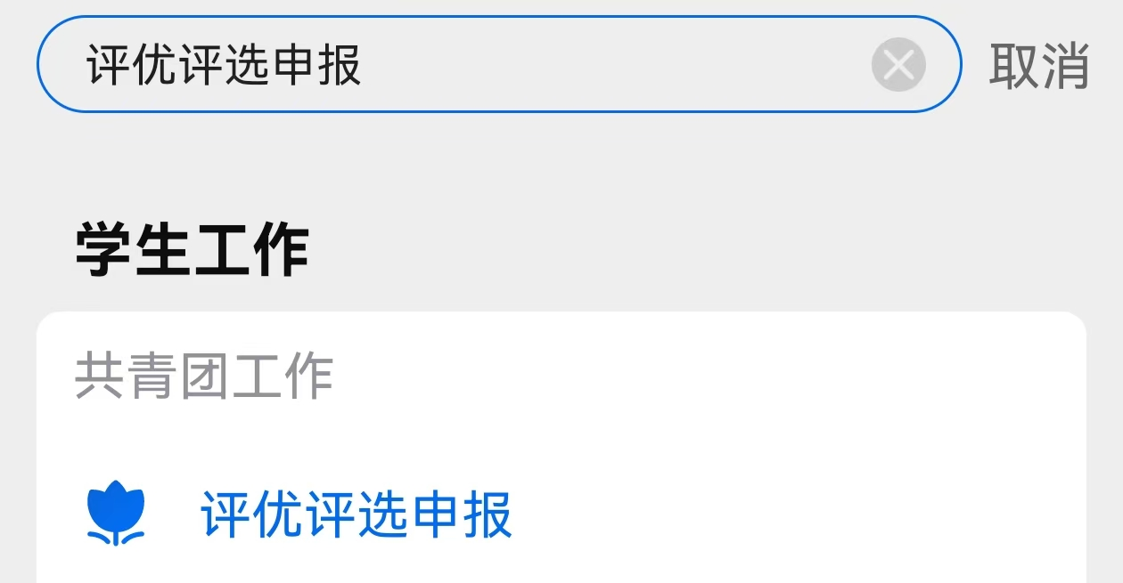
拟推荐人填写表单
进入“交我办”（手机端/PC端）
（打印须使用PC端）PC端： https://my.sjtu.edu.cn/
本次评优提供优秀团员、优秀团干部评选的线上审批通道
使用交大jAccount账号登陆，进行表单填写
搜索服务-评优评选申报-勾选“我已阅读并知晓”-开始办理
PC端
手机端

Slide 5
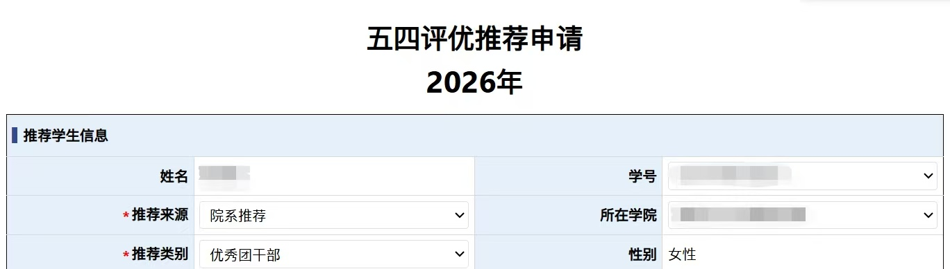
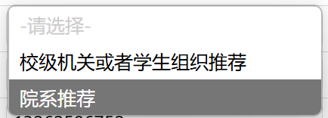
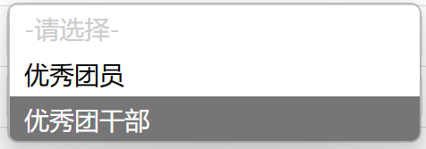

拟推荐人填写表单
④ 推荐人信息（姓名、学号、所在学院等信息均为自动读取，无需填写）
  首先选择推荐来源：院系推荐/校级机关或者学生组织推荐
  其次选择推荐类别：优秀团员/优秀团干部
  由学院推荐（含院系学生组织），选择推荐来源“院系推荐”，默认为【学籍所在院系】。
  由校级机关或学生组织推荐，选择相应来源，在推荐单位中选择组织、机构名称。

Slide 6
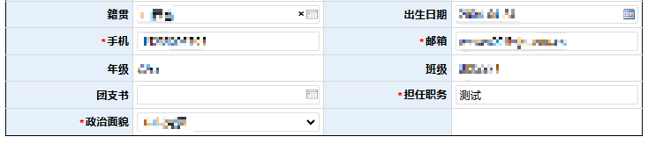

拟推荐人填写表单
④ 推荐人信息
政治面貌：共青团员、中共预备党员、中共党员、群众
优秀团员：我校年龄在 28 周岁以下（即 1998 年 5 月 1 日以后出生）的共青团员（2026 年春季入学、春季毕业及团组织关系不在我校的团员不纳入评比范围）
优秀团干部：在我校各级团组织中担任职务。超过 28 周岁参评的团干部必须是中共党员或中共预备党员（优秀团干部和优秀团员不可同时申请）
担任职务：班团支部/学生组织所担任职务，若没有则填“无”；
如搜索不到对应的团支书（班团审核人）请联系tuanwei_zzb@sjtu.edu.cn
  团支书：
    由院系推荐（含院系学生组织），必须填写团支书（班团审核人）姓名，否则将无法进入下一步审核环节。
    由校级机关或学生组织推荐，选择相应来源后会自动匹配对应的机关负责人，不由团支书（班团审核人）进行审核。

Slide 7
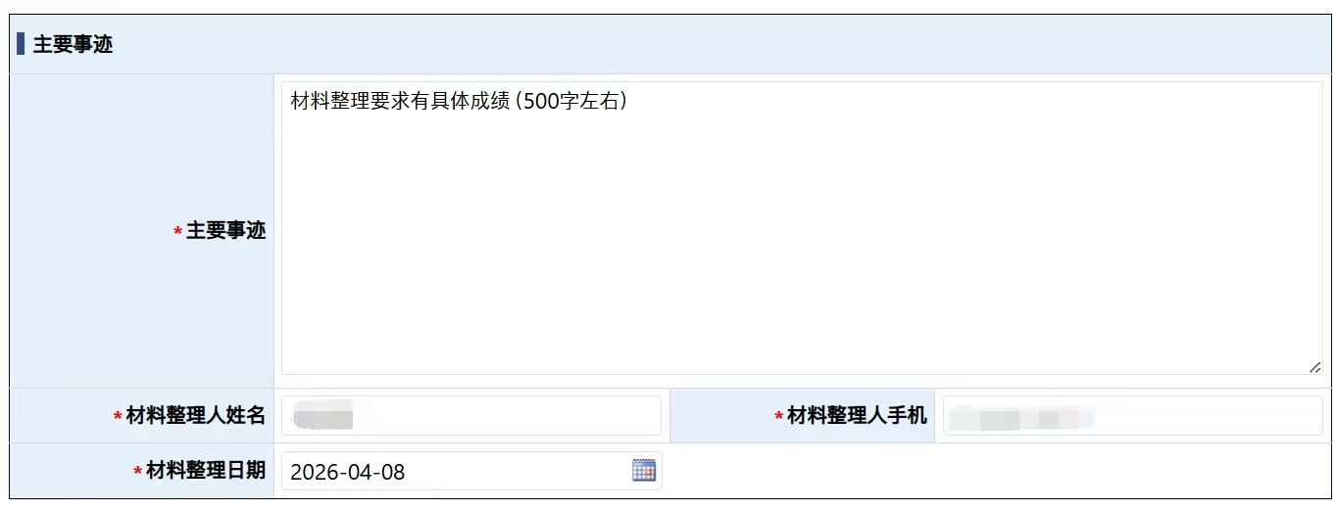
拟推荐人填写表单
④ 推荐人信息
  主要事迹：要求有具体成绩（500字左右）;
  材料整理人姓名、材料整理人电话：一般为团支书（班长），不能是推荐人本人;
  材料整理日期：以实际日期为准。

Slide 8
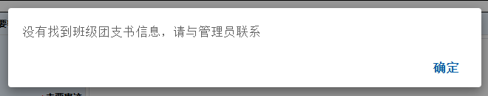
拟推荐人填写表单
填写、提交表单
  本表须按要求如实填写，如发现弄虚作假，无论评选活动进行到何阶段，即取消评选资格，并交由院系处理。
  带有“*”的问题为必填项，可点击工具箱-保存，保存已填写信息。
  点击“提交”，完成申请（每人仅可提交一次，请勿重复操作）。
审核办理人
  由院系推荐（含院系学生组织），由团支书（班团审核人）审核；
  由校级机关或学生组织推荐，由机关负责人审核；
  如无法提交、页面报错，可联系tuanwei_zzb@sjtu.edu.cn。
页面报错示例

Slide 9
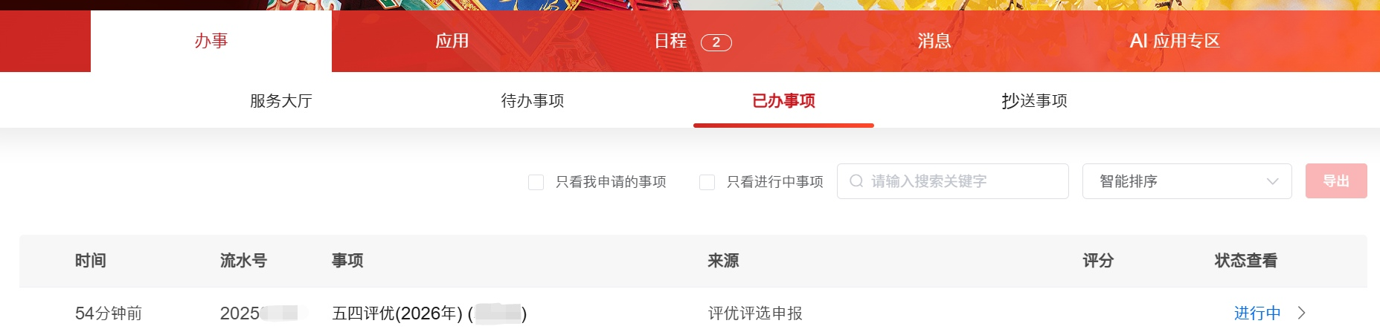
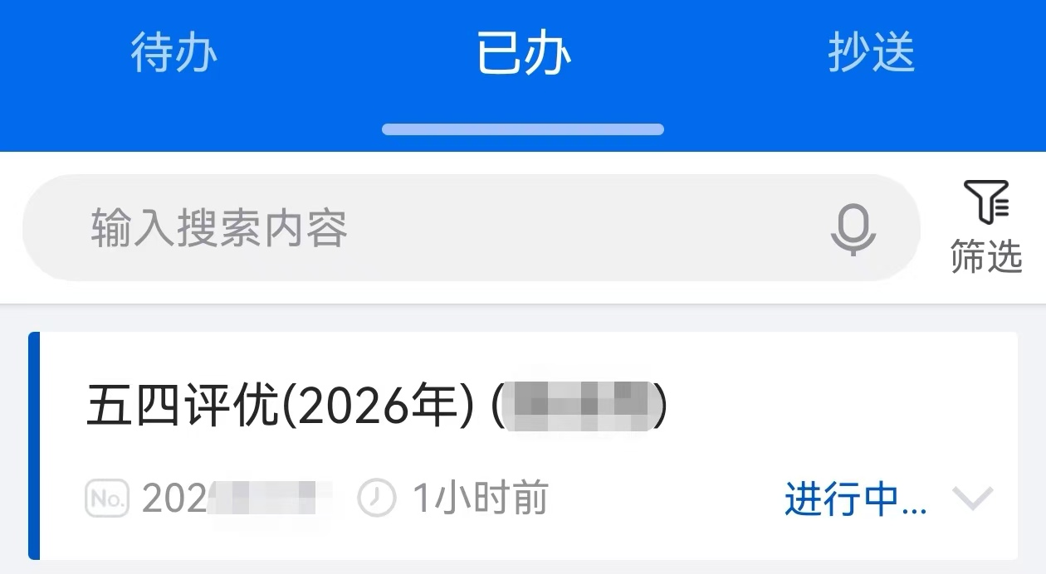
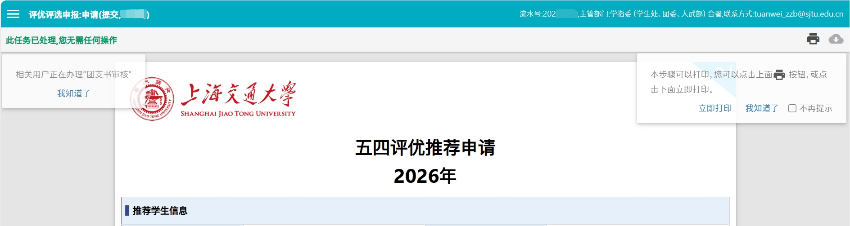
拟推荐人填写表单
查看申请状态/打印个人推荐表
  申请人进入交我办手机端/PC端，选择“待办”-已办，即可查看审批进度。
  如申请被驳回，也可在待办中查看反馈信息。
  打印目前仅支持“交我办”PC端 https://my.sjtu.edu.cn/
  申请人完成提交表单流程即可进行打印（办事-已办事项-点选事项）

Slide 10
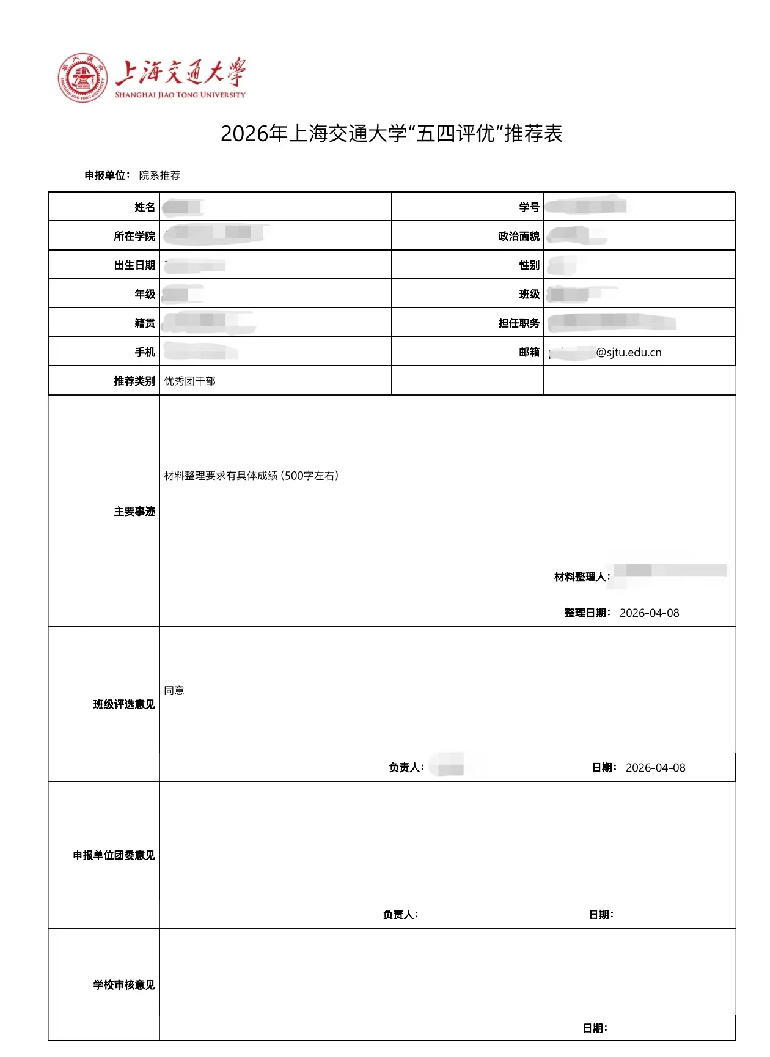
拟推荐人填写表单
⑧ 个人推荐表
  获院系推荐的个人，个人推荐表交至所在院系，并加盖院系团委章；
  获校级机关或学生组织推荐的个人，需自行打印个人推荐表交至所在机关，并加盖机关公章。
个人推荐表样例
签章

Slide 11
1
拟推荐人填写在线表单
目录
2
【院系推荐】班级团支书审批
3
CONTEXT
【机关推荐】机关负责人审批
4
院系团委审批、导出信息

Slide 12
审批流程
院系推荐流程
  拟推荐人发起申请
  团支书（班团审核人）审批
  院系团委审批
  校团委审批
校级机关或学生组织推荐流程
  拟推荐人发起申请
  校级机关负责人审批
  院系团委审批
  校团委审批
注：拟推荐人不能同时参与【院系推荐】与【校级机关或学生组织推荐】，二者只能选其一

Slide 13
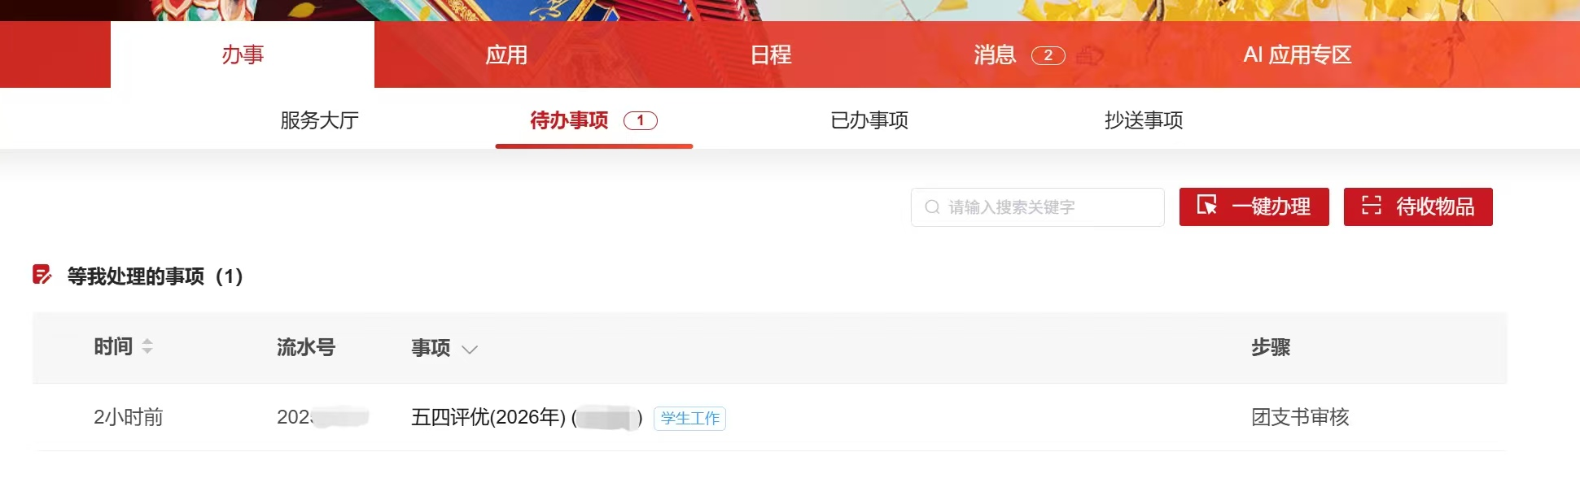
【院系推荐】班级团支书审批
登录交我办平台
  审批人通过jaccount进入“交我办”（手机端/PC端）办事-待办事项
  点击其中一条待办事项

Slide 14
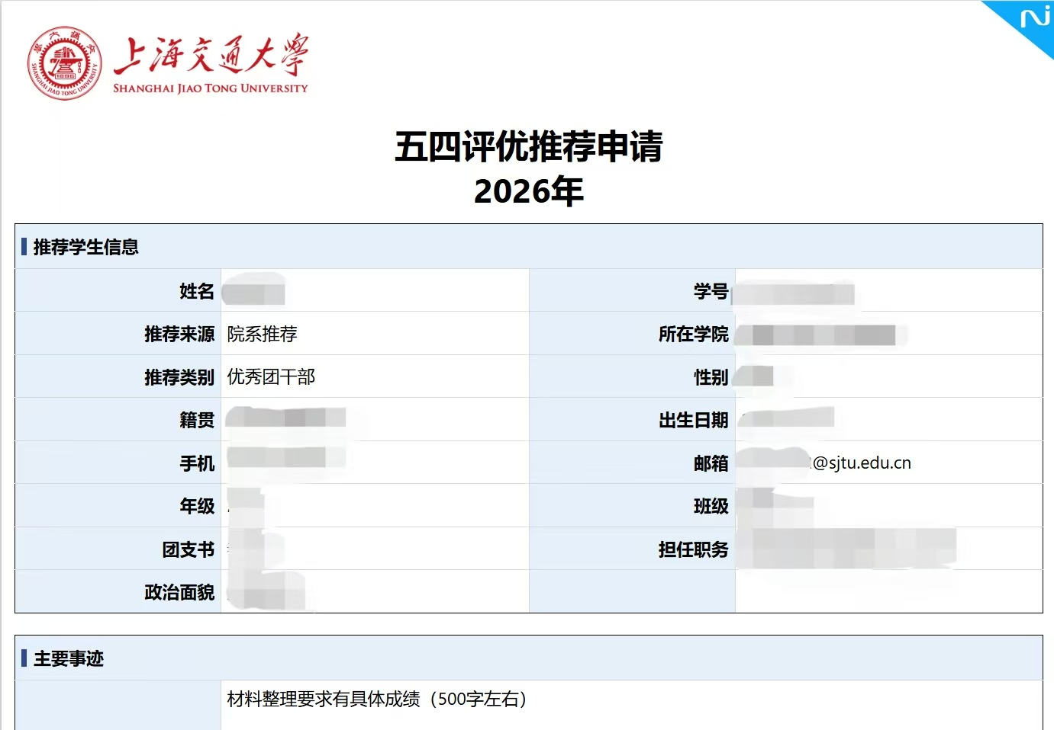
【院系推荐】班级团支书审批
进行审批
  核对申请表单的各项信息。
  注意：请点对点做好审批结果的反馈工作，确保申请人知晓本人表单的审批结果，避免信息不对称的情况发生。
常见问题：
今年春季入学学生、资格不符等；
推荐来源有误、推荐类别有误；
个人信息有误（如政治面貌错误、职务错误）；
表述不规范；
前后文矛盾（如政治面貌栏为“共青团员”，担任职务栏为“xx党支部书记”）；
……

Slide 15
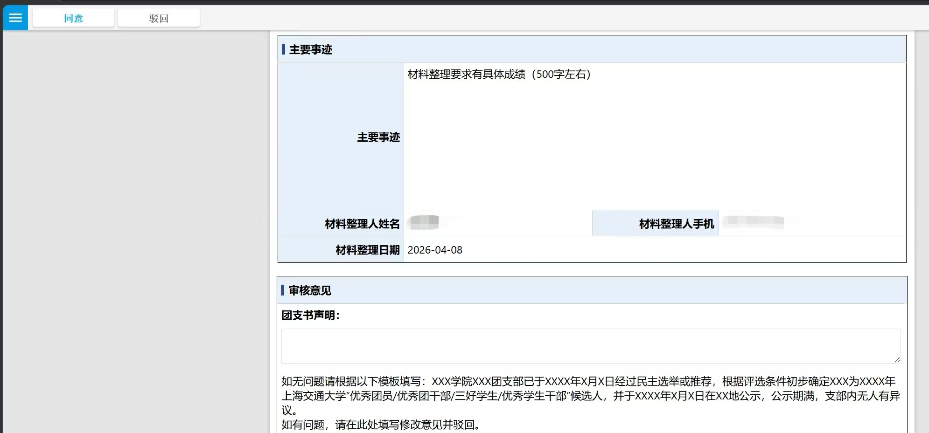
【院系推荐】班级团支书审批
填写审核意见
选择同意或驳回
填写审核意见

Slide 16
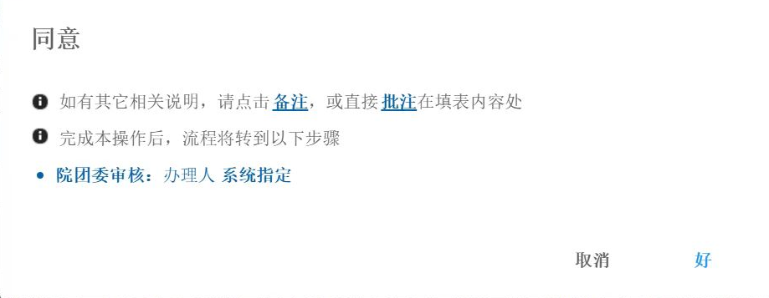
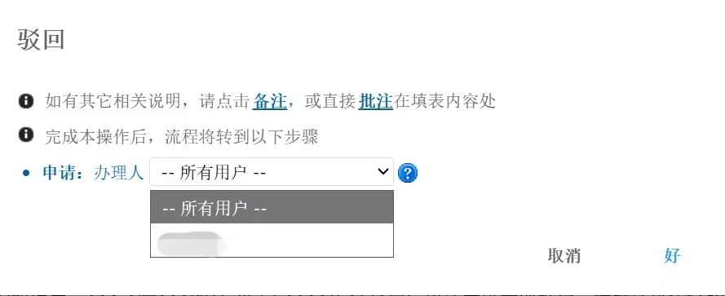
【院系推荐】班级团支书审批
填写审核意见
同意：进入下一阶段院级团委审核，系统指定办理人
驳回：选择所有用户/个人均只驳回给表单发起个人

Slide 17
1
拟推荐人填写在线表单
目录
2
【院系推荐】班级团支书审批
3
CONTEXT
【机关推荐】机关负责人审批
4
院系团委审批、导出信息

Slide 18
审批流程【拟推荐人为学生】
院系推荐流程
  拟推荐人发起申请
  团支书（班团审核人）审批
  院系团委审批
  校团委审批
校级机关或学生组织推荐流程
  拟推荐人发起申请
  校级机关负责人审批
  院系团委审批
  校团委审批
注：拟推荐人不能同时参与【院系推荐】与【校级机关或学生组织推荐】，二者只能选其一

Slide 19
审批流程【拟推荐人为教工】
院系推荐流程
  拟推荐人发起申请
  院系团委审批
  校团委审批
校级机关推荐流程
  拟推荐人发起申请
  校级机关负责人审批
  校团委审批

Slide 20
【机关推荐】机关负责人审批
填写审核意见
  审批人通过jaccount进入“交我办”（手机端/PC端）办事-待办事项
  点击其中一条待办事项

Slide 21
【机关推荐】机关负责人审批
进行审批
  核对申请表单的各项信息。
  注意：请点对点做好审批结果的反馈工作，确保申请人知晓本人表单的审批结果，避免信息不对称的情况发生。
常见问题：
今年春季入学学生、资格不符等；
推荐来源有误、推荐类别有误；
个人信息有误（如政治面貌错误、职务错误）；
表述不规范；
前后文矛盾（如政治面貌栏为“共青团员”，担任职务栏为“xx党支部书记”）；
……

Slide 22
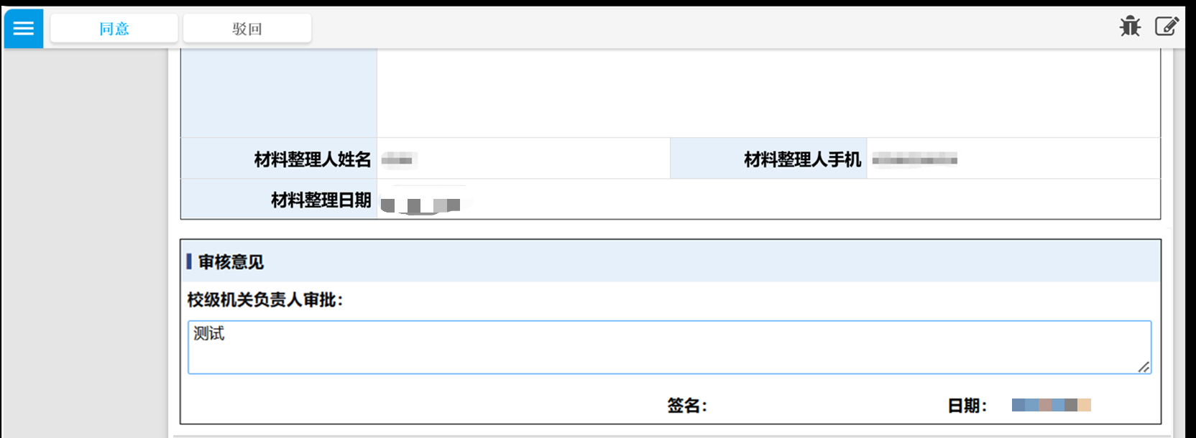
【机关推荐】机关负责人审批
填写审核意见
选择同意或驳回
填写审核意见

Slide 23
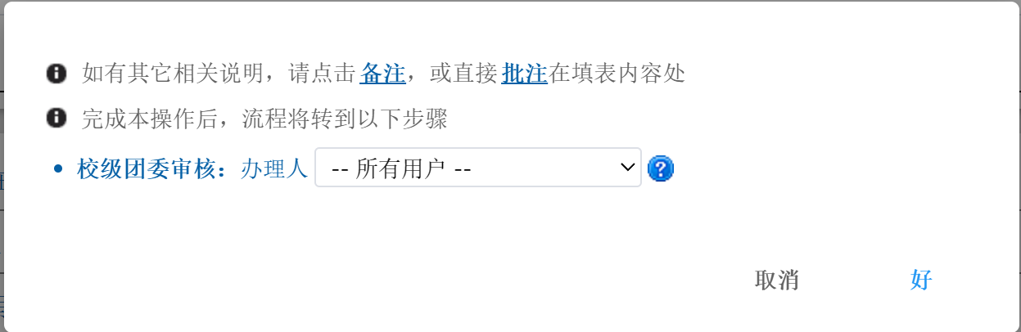
【机关推荐】机关负责人审批
填写审核意见
同意：
拟推荐人为学生，进入下一阶段院级团委审核，系统指定办理人
拟推荐人为教工，进入下一阶段校级团委审核
驳回：选择所有用户/个人均只驳回给表单发起个人

Slide 24
1
拟推荐人填写在线表单
目录
2
【院系推荐】班级团支书审批
3
CONTEXT
【机关推荐】机关负责人审批
4
院系团委审批、导出信息

Slide 25
审批流程【拟推荐人为学生】
院系推荐流程
  拟推荐人发起申请
  团支书（班团审核人）审批
  院系团委审批
  校团委审批
校级机关或学生组织推荐流程
  拟推荐人发起申请
  校级机关负责人审批
  院系团委审批
  校团委审批
注：拟推荐人不能同时参与【院系推荐】与【校级机关或学生组织推荐】，二者只能选其一

Slide 26
审批流程【拟推荐人为教工】
院系推荐流程
  拟推荐人发起申请
  院系团委审批
  校团委审批
校级机关或学生组织推荐流程
  拟推荐人发起申请
  校级机关负责人审批
  校团委审批

Slide 27
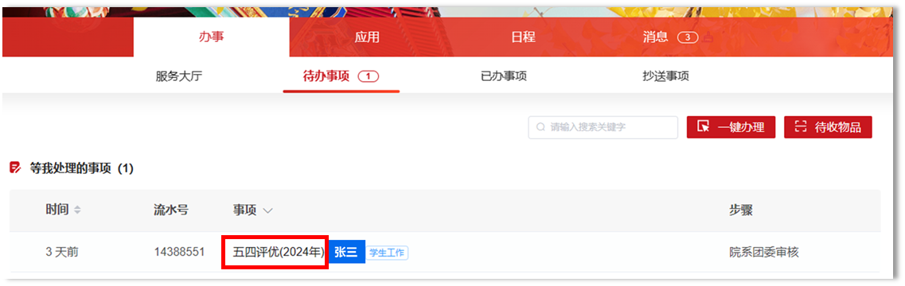
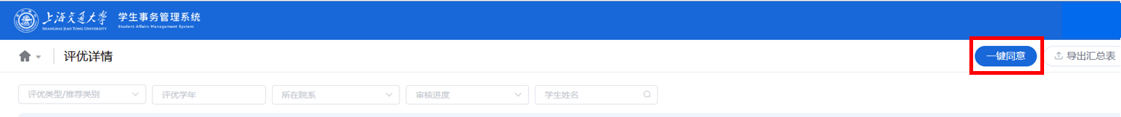
院系团委审批、导出信息
登录交我办平台/进入学生事务管理系统：https://sasc.sjtu.edu.cn/ （批量审核）
  审批人通过jaccount进入“交我办”（手机端/PC端）办事-待办事项
  进入学生事务管理系统：在“评优申请”中，选择“评优详情”
  点击其中一条待办事项，单独审核
交我办
登录交我办平台/进入学生事务管理系统：https://sasc.sjtu.edu.cn/ （批量审核）
注：院系审核人可以通过此系统批量审核

Slide 28
院系团委审批、导出信息
进行审批
  核对申请表单的各项信息。
  注意：请点对点做好审批结果的反馈工作，确保申请人知晓本人表单的审批结果，避免信息不对称的情况发生。
常见问题：
今年春季入学学生、资格不符等；
推荐来源有误、推荐类别有误（尤其注意是否为机关、院系重复推荐）；
个人信息有误（如政治面貌错误、职务错误）；
表述不规范；
前后文矛盾（如政治面貌栏为“共青团员”，担任职务栏为“xx党支部书记”）；
推荐人在院系有不能参与评奖评优的情况（机关推荐，但机关不知情）
……

Slide 29
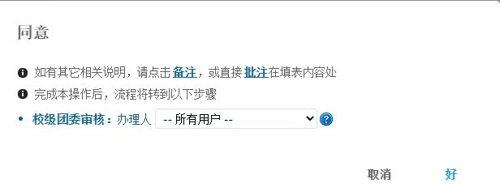
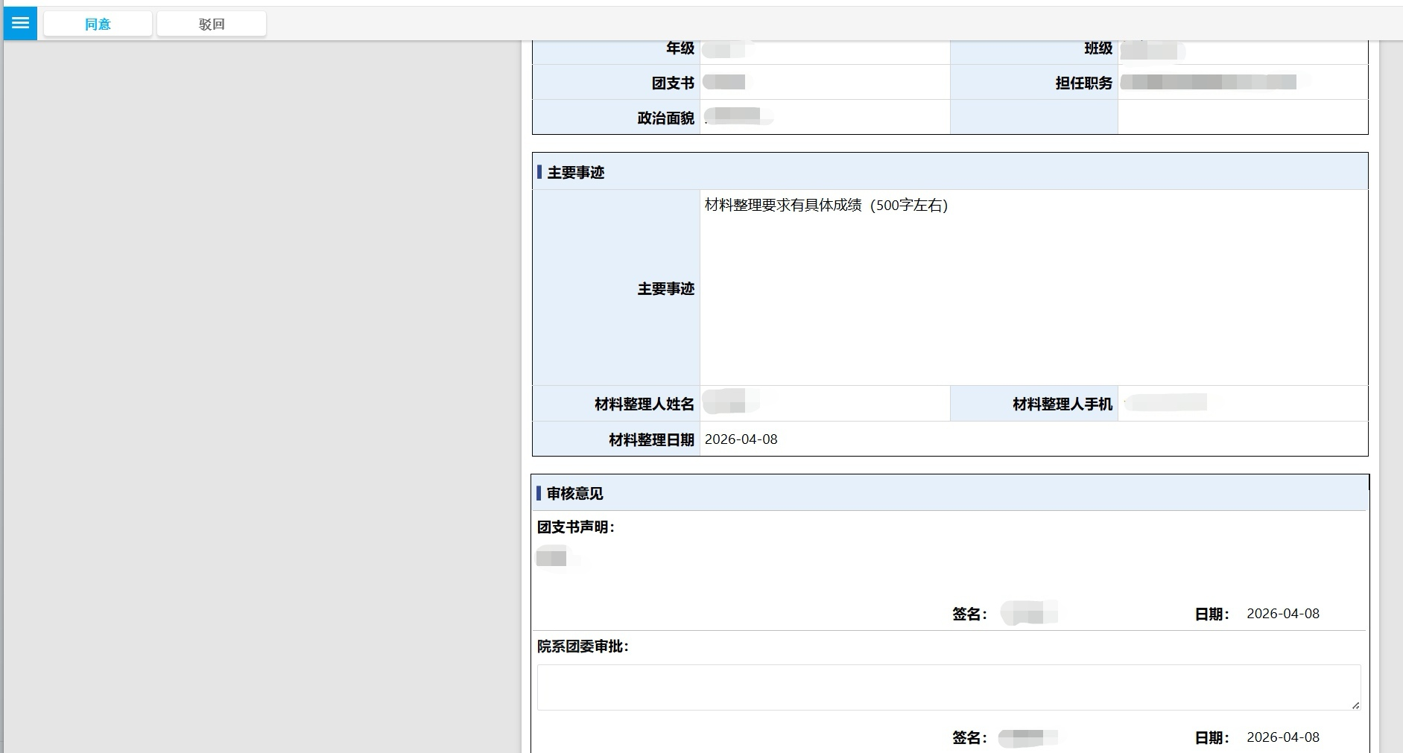
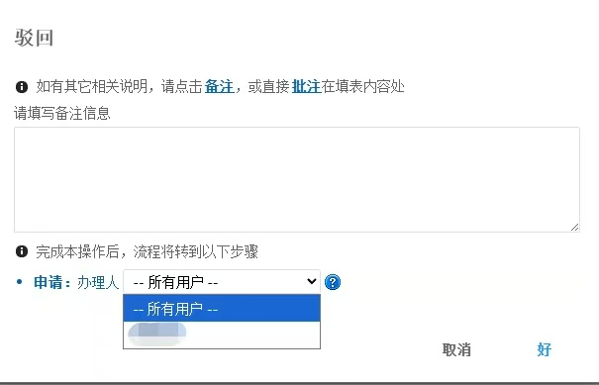
院系团委审批、导出信息
填写审核意见
选择同意或驳回
同意：进入下一阶段校级团委审核
填写审核意见
驳回：选择所有用户/个人均只驳回给表单发起个人

Slide 30
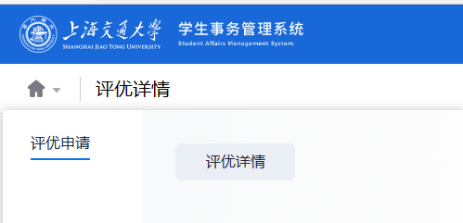
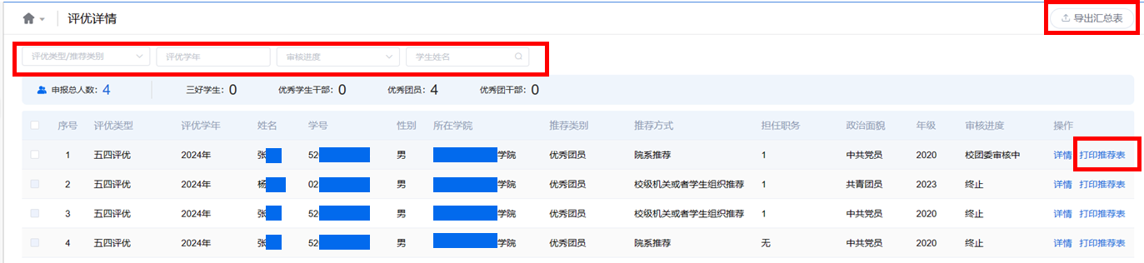
院系团委审批、导出信息
数据筛选与导出
  进入学生事务管理系统：https://sasc.sjtu.edu.cn/
  在“评优申请”中，选择“评优详情”
  选择分类详情查询相关信息及审核进度
  打印推荐表、导出汇总表
  可查询院系所有申报名单（包括机关及学生组织推荐）
筛选条件

Slide 31
补充说明
每位“优秀团员”和“优秀团干部”需要提交纸质版推荐表一份，个人打印/院系审核人统一打印均可。院系团委统一整理并盖院系团委章、机关统一收集整理并盖单位章（双面打印）后，交至学生中心大楼D507办公室组织部工位。
请各院系团委及机关依据汇总表样张要求汇总评优情况，汇总表纸质版需报同级党组织签字盖章确认。
汇总表电子版请于5月8日（周五）17:00前发至tuanwei_zzb@sjtu.edu.cn，邮件主题统一命名为“院系+五四评优信息汇总”。个人推荐表、汇总表纸质版请于5月8日（周五）17:00前学生中心大楼D507办公室组织部工位。

Slide 32

谢谢！

